Slide 1

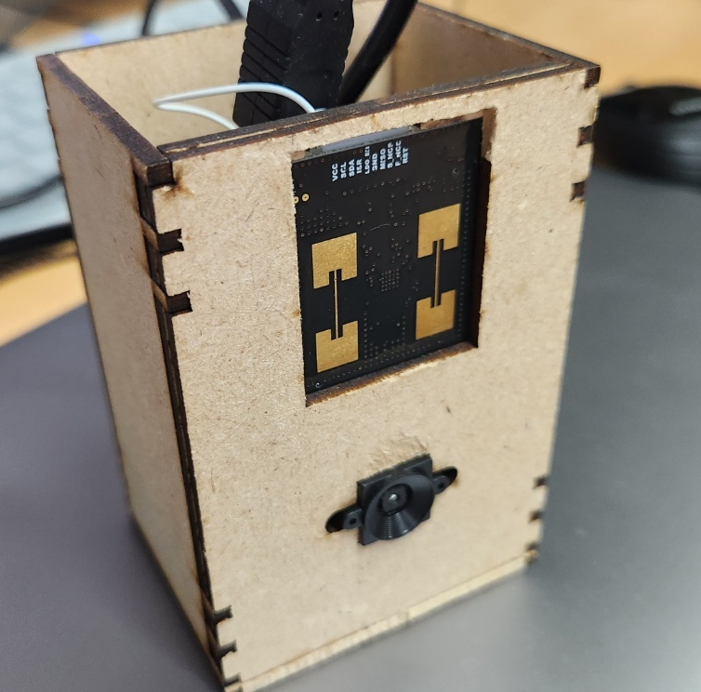
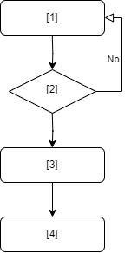
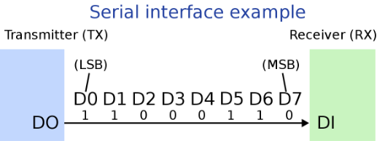
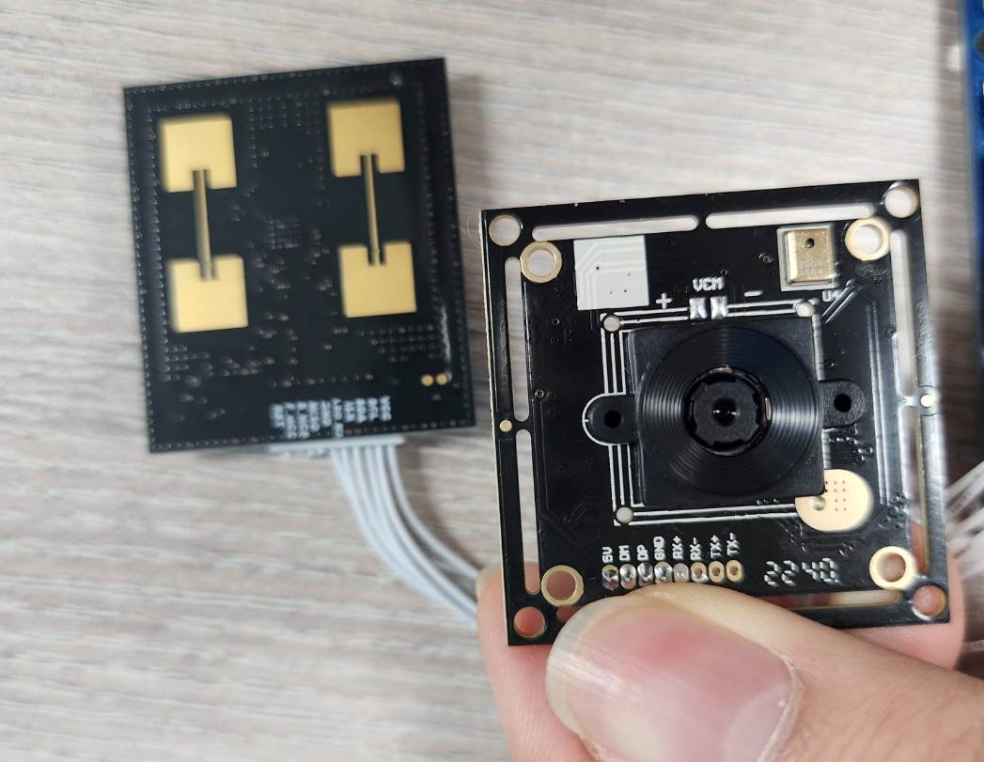
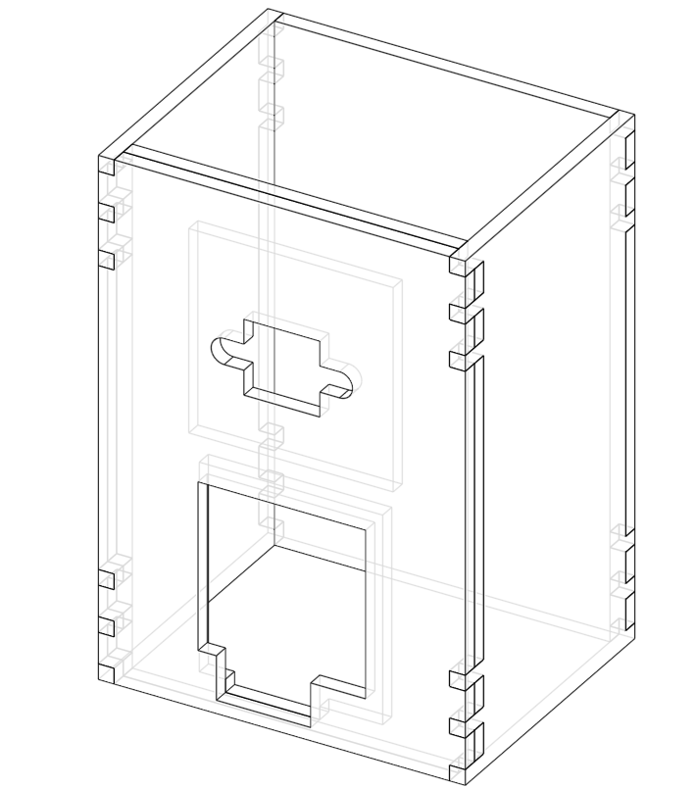
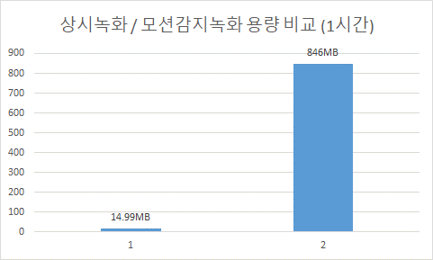
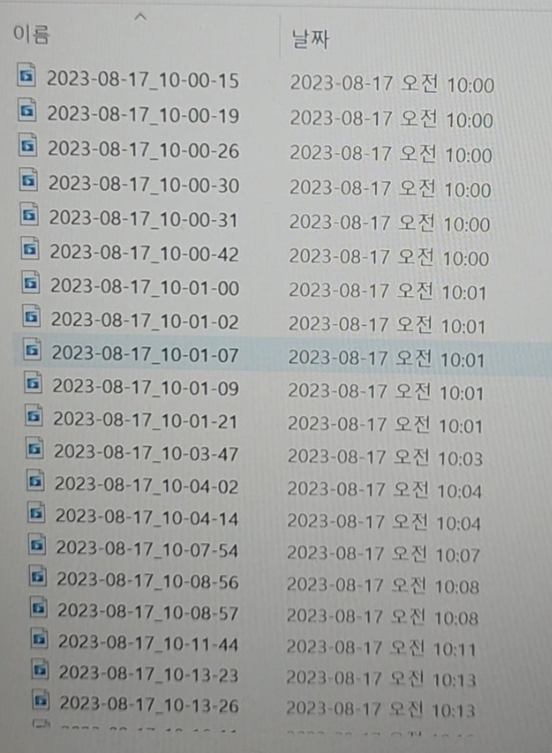

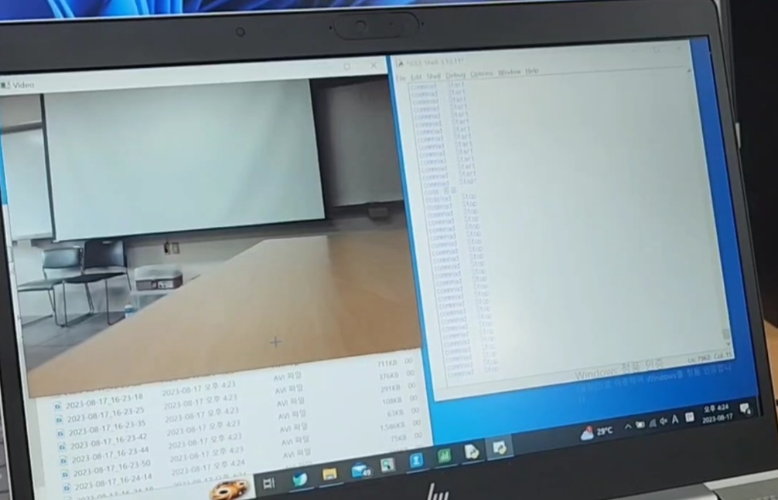

제어공학
레이더 센서를 이용한 산업용 소형 모션감지 스마트 CCTV 개발
Young-Hoon Kim, Jung-Yeop Lim, Dong Sik Woo
(DAEGU CATHOLIC UNIVERISTY)
김 영 훈, 임 정 엽, 우 동 식 (대구가톨릭대학교 AI자동화로봇학과)
School of Semiconductor University,
Hayang-Ro 13-13, Hayang-Eup, Gyeongsan-si, Gyeongbuk, Rep. of Korea 38430
Phone: +82-53-850-2763, and dswoo@cu.ac.kr
Introduction
광범위한 지역에서의 안전과 보안이 점차 중요성을 더해가고 있으며, 이에 따라 Closed-Circuit Television (CCTV) 시스템의 역할이 크게 부각되고 있음
대부분의 CCTV 시스템은 지속적으로 녹화되어 저장되는 방식으로 운영되어 전력 사용 및 저장공간의 한계 등의 리소스를 비효율적으로 소비하는 문제점이 있음
상시녹화(All-Time Recording) 시스템에 비해 전력적 이면서, 저장기능을 길게 할 수 있는 장점을 실험을 통하여 확인 검증
시스템 구성
알고리즘
8 비트(bit) 마이크로컨트롤러인 상용 아두이노 우노(Arduino UNO) 보드와 레이더 센서, Arducam 사의 USB 카메라 모듈을 사용함.
레이더 센서는 빌리브마이크로웨이브社의 주파수변조 연속파(FMCW:Frequency Modulation Continuous Wave) 방식의 MRS-10G 센서임.
10GHz에서 동작하는 도플러(Doppler) 방식의 레이더 센서 모듈로, 객체의 모션을 감지하는 역할을 함.
움직임이 감지되면 아두이노 우노의 신호에 따라 카메라 녹화가 활성화되며, 움직임이 감지되지 않을 경우 녹화가 중지됨.
모션감지 녹화 CCTV
알고리즘
Python – Arduino 간 상호 통신
레이더 센서 및 카메라 모듈 구성
LSB 부터 MSB, 총 8 비트 단위로 정보를 송수신
레이더 센서의 물체 인식과 동시에 녹화를 시작해야 하므로 높은 수치의 115600의 보드레이트를 사용해 시리얼 통신
(실물 사진)
모션감지녹화는 레이더 센서를 제어하는 아두이노와, USB카메라를 제어하고 영상을 저장하는 Python 간의 통신이 필요함.
[1] 녹화를 하기 위한 대기
[2] 레이더 센서로 움직임이 감지
[3] Python으로 카메라의 작동 시작
[4] 해당 영상을 저장
(3D CAD 케이스 구성)
실험 방법 및 결과
실험 환경
실험 결과
유동 인구가 꾸준하게 있다고 판단되는 강의실에 비치
실험은 각 1시간동안 진행.
첫 번째 실험은 모션 감지 녹화로 진행하고, 두 번째 실험은 상시 녹화로 진행하여 저장된 용량의 차이를 표로 나타냄.
시판되는 S사의 전력적 스펙임.
실험에 사용한 디바이스의 전압은 5V,
소비전력은 최대 1.75W임.
저전력 특성을 가진다는 점을 실험을 통해 확인함.
가
나
라
(영상 녹화 실험 결과(통계))
합산의 결과로
모션 감지 녹화의 용량은 14.99 MB(메가바이트),
상시 녹화의 용량은 946 MB(메가바이트)임.
용량적 이득을 확인할 수 있었음.
(영상 녹화 실험 환경)
결론
참고 문헌
움직임 감지 및 영상 녹화 시스템의 하드웨어 및 소프트웨어 구성을 제시하였음.
실험 결과, 시스템이 전체적으로 효율적인 전력 소비와 용량 관리를 달성하는 것을 검증함.
지속적인 운영에 있어 비용 및 자원 절약에 장점을 가짐.
다양한 산업용 스마트 CCTV 및 모션감지, 원격 모니터링 등의 활용이 기대됨.
[1] 박창석, “범죄예방과 수사를 위한 경찰CCTV의 필요성과 문제점”, 조선대학교 법학논총, 3p, 2011
[2] 김익회 외, “공공 방범 CCTV의 국내 확산을 위한 방안 연구”, 한국지리학회지, 8권, 1p~2p, 2019
2023년 대한전기학회 및 한국조명⦁전기설비학회 대구경북지회 하계학술대회 논문집 2023. 8. 25

